Slide 1
origen y desarrollo del ejército

Slide 2
Inicios fundación: no organizado.
Todo ciudadano debía acudir si era llamado.
Tenía que conseguirse sus armas
  Más privilegiados podían participar

Slide 3
Con tantas conquistas: profesionalización ejército
S. II
Cónsul Cayo Mario
Proporcionó:
  Adiestramiento
  Armas
  sueldo

Slide 4
Servicio: 20 años
Fin de servicio: compensación

Slide 5
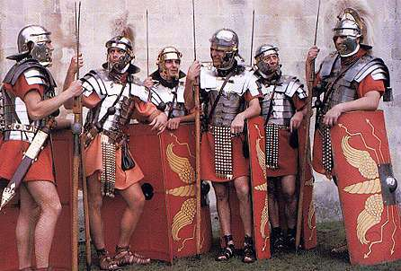

Slide 6
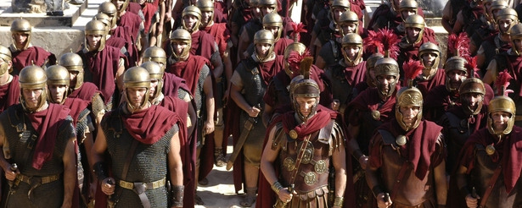

Slide 7
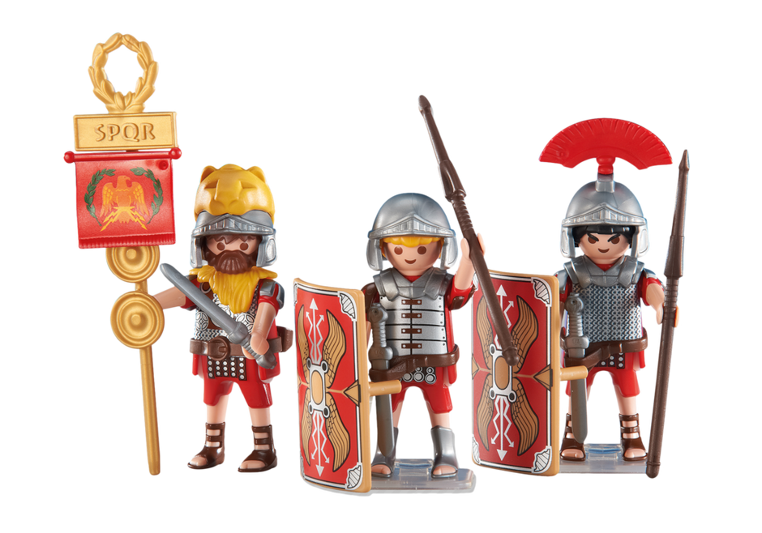

Slide 8
